Slide 1
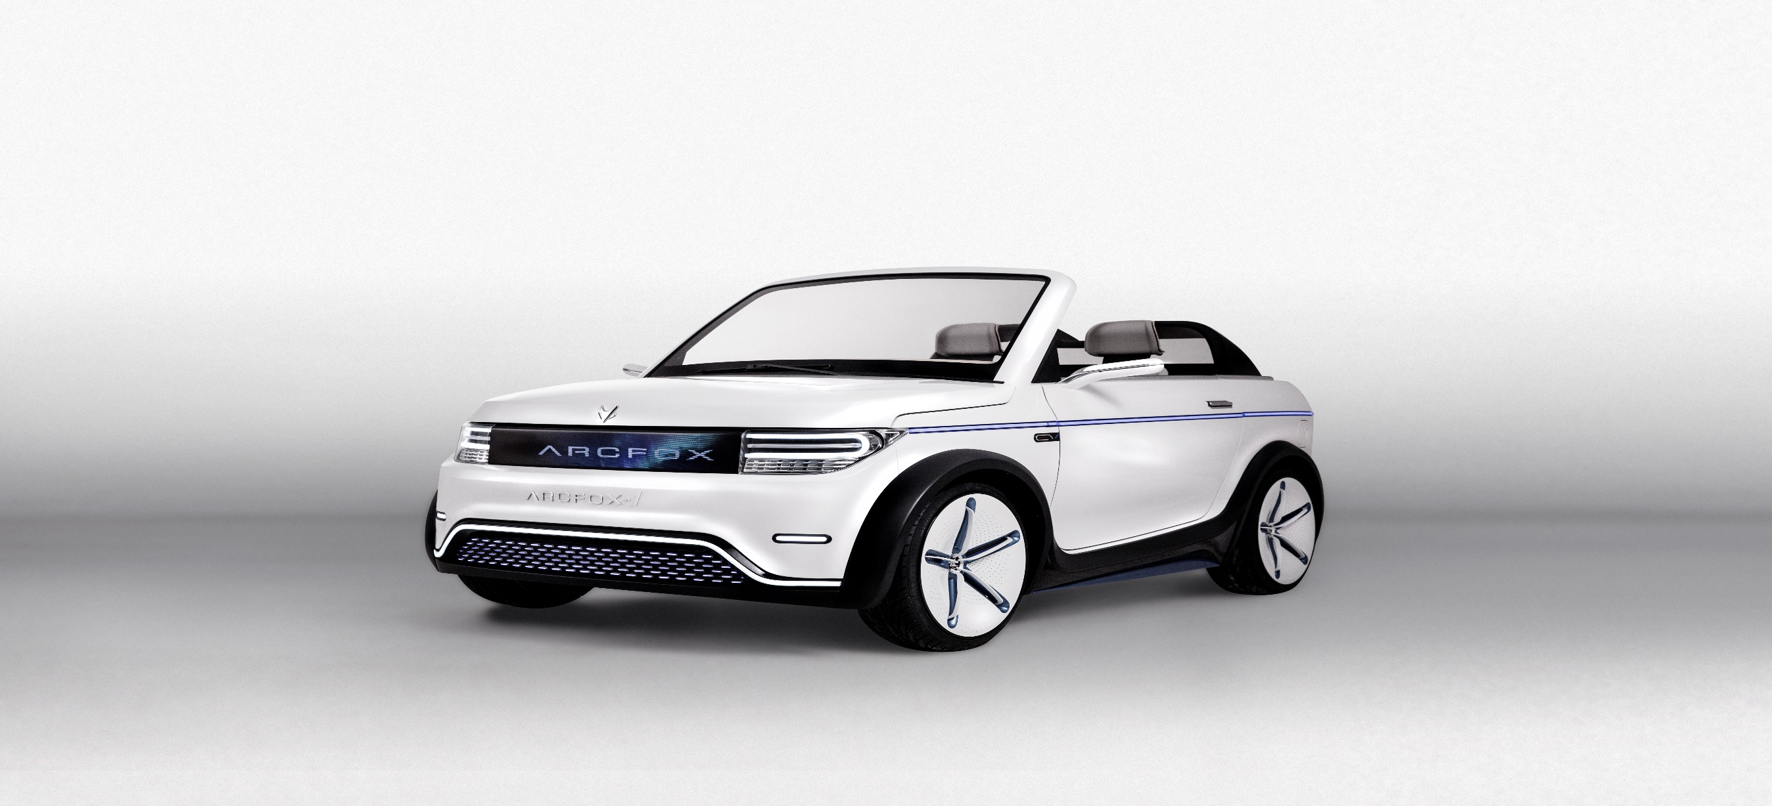
荣威eRX5混合动力系统原理

Slide 2
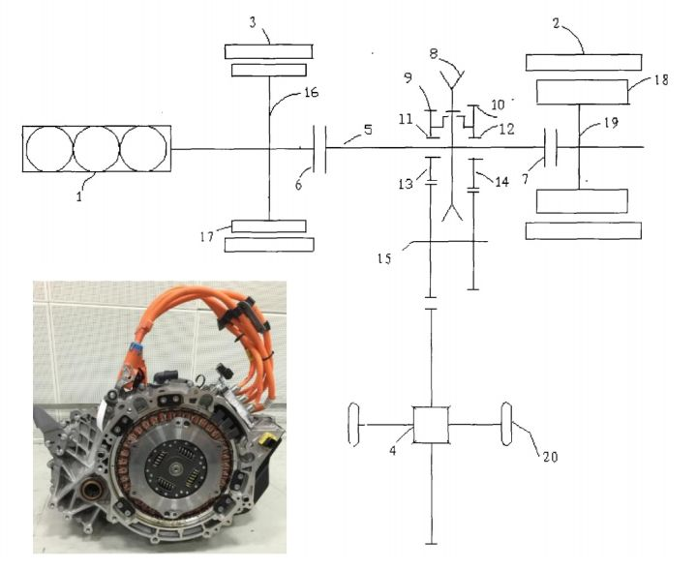

Slide 3
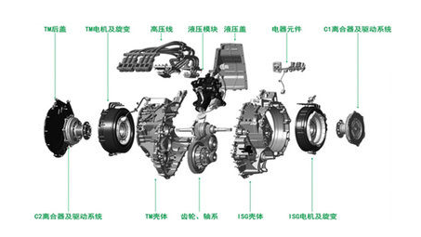
荣威eRX5 EDU系统介绍
EDU电驱动系统通过两组离合器对发动机和两台电机组成的三个动力源进行智能控制

Slide 4
上汽EDU电驱动系统包括液压模块及齿轮组、ISG电机及集成离合器1和TM电机及集成离合器2组成。
液压模块及齿轮组包括：液压模块、液压盖、齿轮轴系、高压线
ISG电机及集成离合器1包括：ISG壳体、ISG电机及旋变位置传感器、C1离合器及驱动系统
TM电机及集成离合器2包括：TM后盖、TM电机及旋变位置传感器、C2离合器及驱动系统及TM壳体。

Slide 5
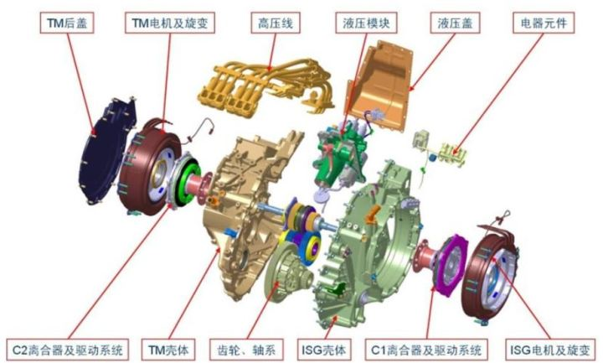

Slide 6
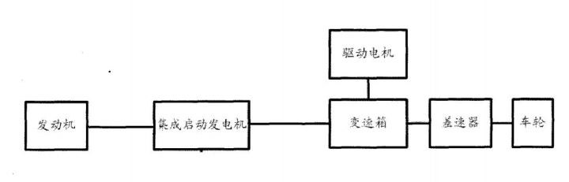
上汽EDU电驱动系统组成框图可见，其主要的功能为将发动机及ISG集成启动电机、TM驱动电机的动力经两档变速箱及差速器输送至车轮。

Slide 7
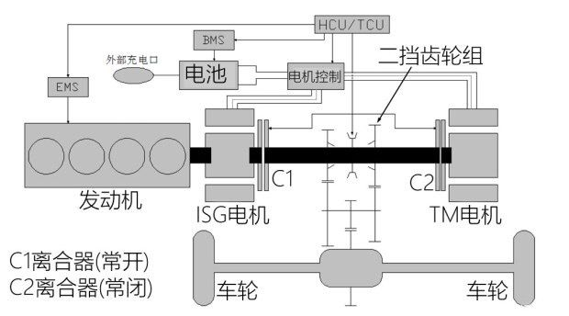
发动机及ISG电机在两档齿轮组的左侧，TM电机则位于两档齿轮组的右侧。分别通过C1常开离合器和C2常闭离合器控制动力的结合或脱开。两个电机都由电机控制器Inverter驱动。其能量来自高压锂电池。BMS电池管理模块负责监控电池的电量。HCU/TCU控制模块则负载混合动力模式的切换以及对应的换挡动作。

Slide 8
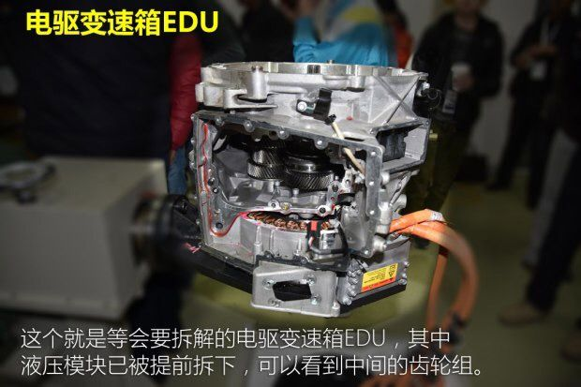
液压模块和变速箱换挡机构
两档齿轮组位于整个电驱变速箱EDU的中央部分。由液压模块进行挡位选择相关的控制。同时液压模块还通过液压活塞对C1，C2两组离合器进行控制。

Slide 9
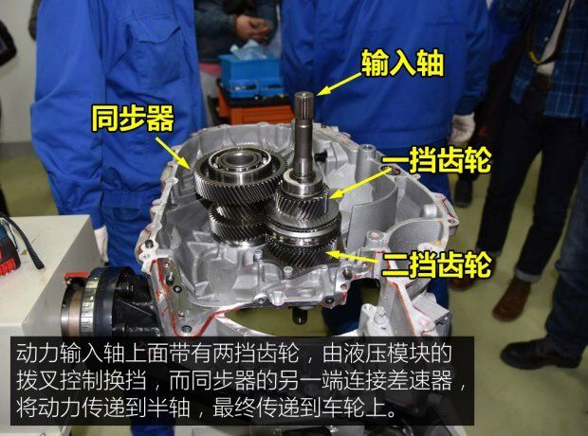
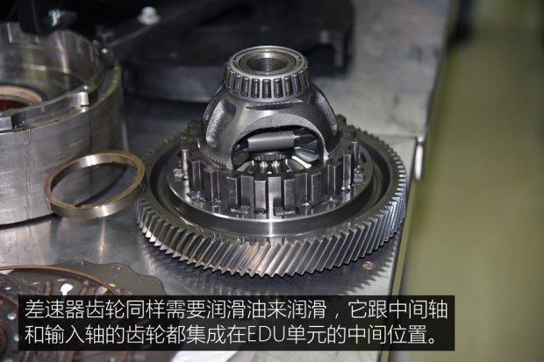
两档齿轮组部分主要包括输入轴、一档齿轮、二挡齿轮、同步器和差速器结构。其中一档齿轮和二档齿轮的选择通过换挡拨叉完成。这部分变速箱结构可以看成是AMT变速箱类型。而同步器则控制着三个动力源的动力是否与车轮脱开。其概念类似与传统自动变速箱的N档。同步器的脱开主要短时出现在挡位切换过程中，或者长时间出现在怠速充电或启动发动机工况。

Slide 10
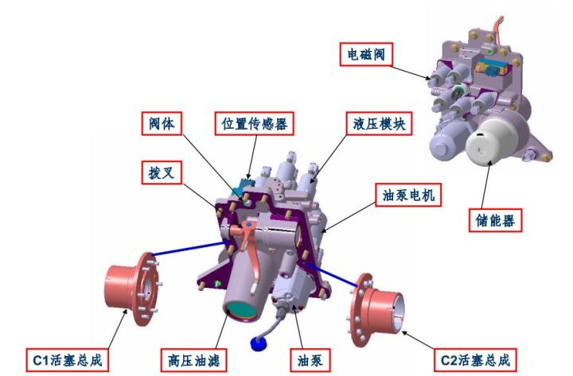
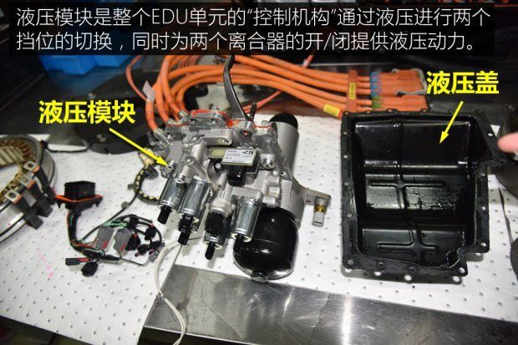
电驱动液压模块是整个变速箱的电控核心。它包括电磁阀、储能器、液压模块、位置传感器、阀体、拨叉、C1活塞总成、高压油滤、油泵、C2活塞总成等部件。

Slide 11
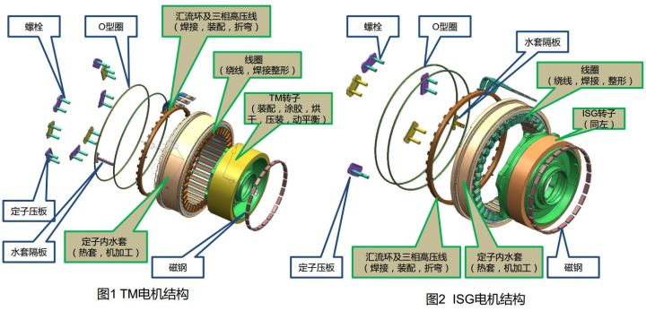
ISG电机与TM电机组成了上汽EDU电驱动系统中绿芯动力部分，两台电机的定子部分都做了水冷处理。用来优化电机的热管理，从而优化长时间电机工作产生高温下的表现。ISG电机和TM电机分别分布在两档齿轮组的两侧。内部分别集成了离合器C1和C2。从而控制动力的结合和脱开。

Slide 12
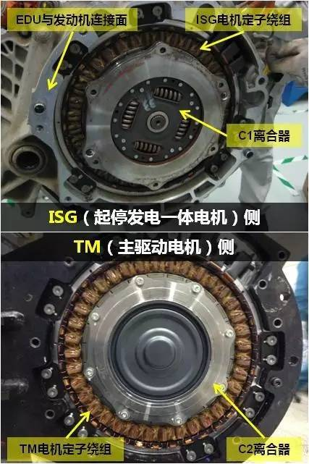
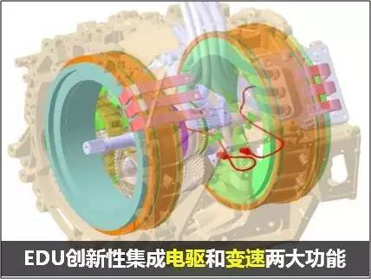
TM电机及ISG电机

Slide 13
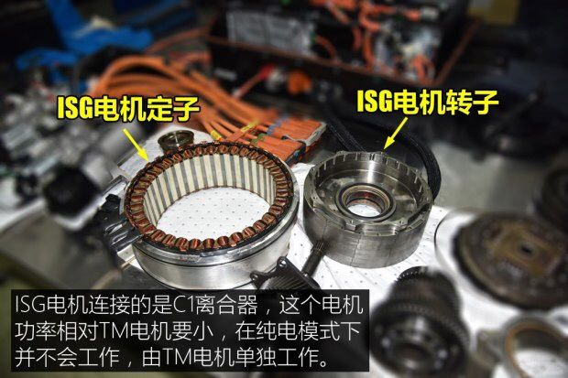
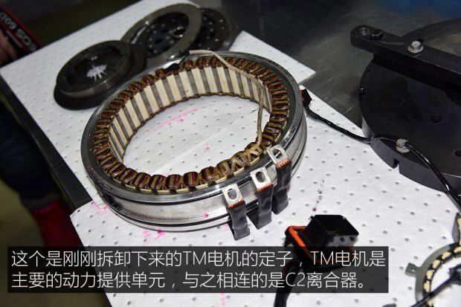

Slide 14
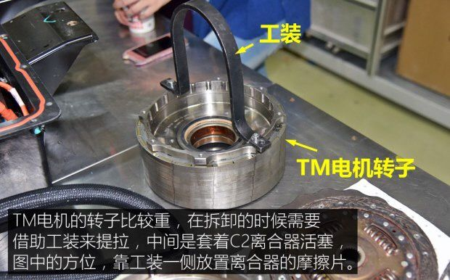
EDU电驱动拆解

Slide 15
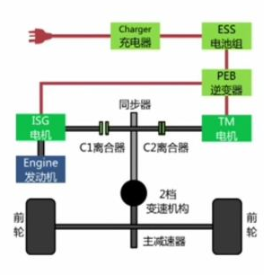
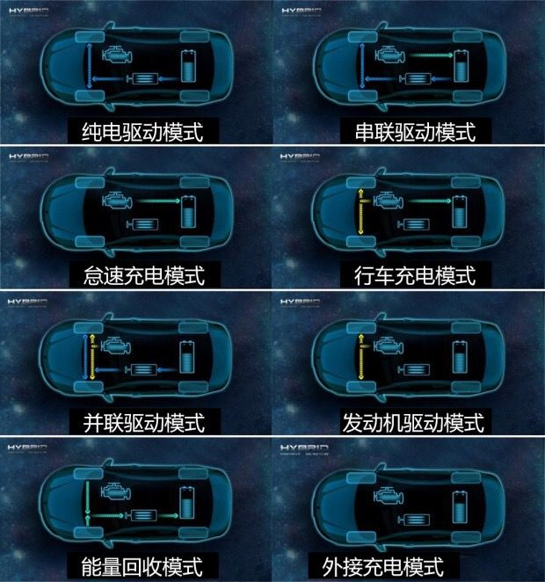
EDU电驱动系统分别包含双芯（ISG电机和TM电机组成的绿芯部分加发动机组成的蓝芯部分）三核（三个动力源），通过智能控制组成涵盖纯电、串联、并联、充电等共8种工作模式。

Slide 16
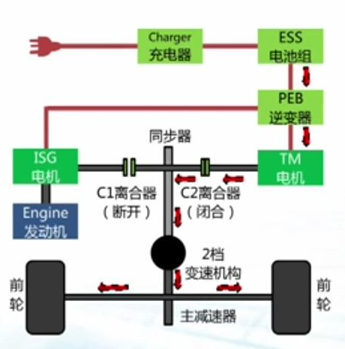
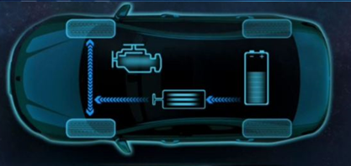
混合驱动模式：
1.纯电驱动模式
此模式下C1离合器断开，C2离合器结合。由TM电机通过高压电池的能量驱动车辆。
Notes:
电量允许且车辆扭矩需求适中情况下，进入纯度模式
纯电里程88KM
综合续航60KM
最高速度130KM/H

Slide 17
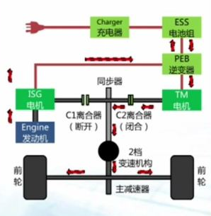
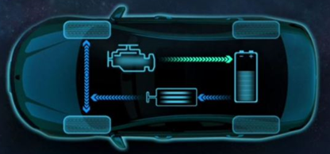
2、串联驱动模式
C1离合器断开，C2离合器结合。发动机工作通过ISG电机对高压电池充电。由TM电机通过高压电池的能量驱动车辆。
Notes:
车辆电量较低，且扭据需求较低的情况下，进入串联驱动模式

Slide 18
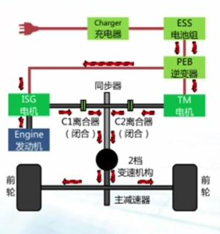
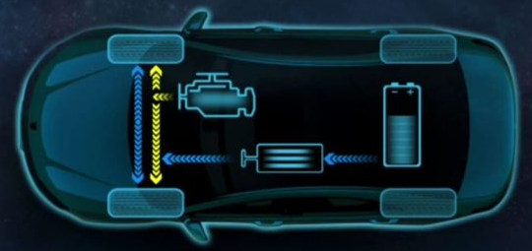
3、并联驱动模式
C1和C2离合器均结合，此时发动机、ISG电机及TM电机都工作并输出动力。该工况多用于急加速的情况。
Notes:
扭矩需求较大时进入并联驱动模式
操作可为E/N/M

Slide 19
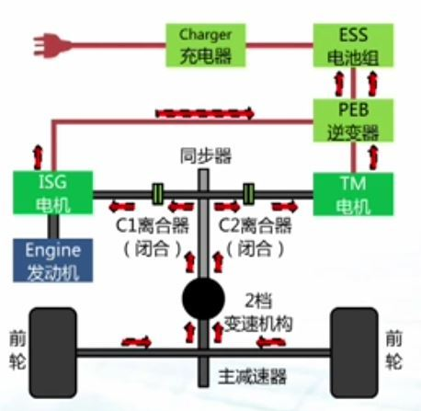
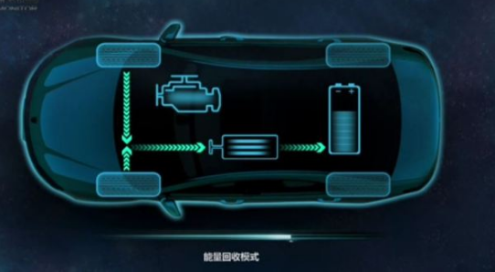
4、能量回收模式
该模式即可通过C1\C2离合器均结合时ISG和TM电机同时发电来实现，也可通过仅C2离合器接合由TM电机来发电，实现灵活的制动能量回收。
Notes:
车辆滑行或踩下制动踏板的情况下
转入并联模式

Slide 20
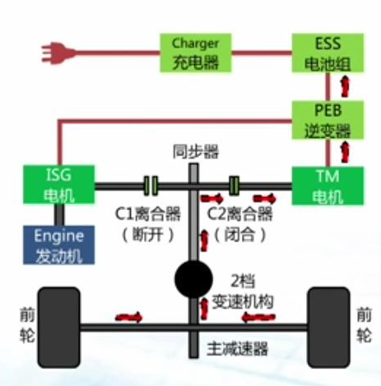
4、能量回收模式2
Notes:
车辆滑行或踩下制动踏板的情况下
转入纯电动模式
发动机及ISG不工作

Slide 21
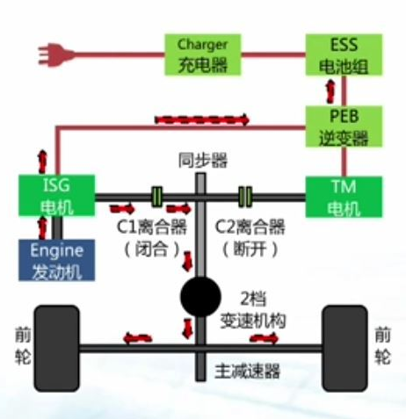
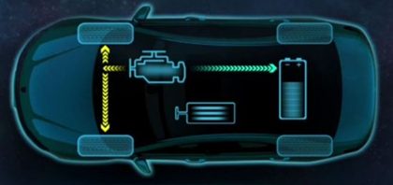
5、行车充电模式
当电池电量低时，可切换至C1离合器接合，C2离合器断开，从而发动机直接驱动车辆同时由ISG电机对电池进行充电。
Notes:
行车中电池电量低，扭矩需求不大时进入行车充电模式
通过ISG电机平衡使发动机在最高效区间运行

Slide 22
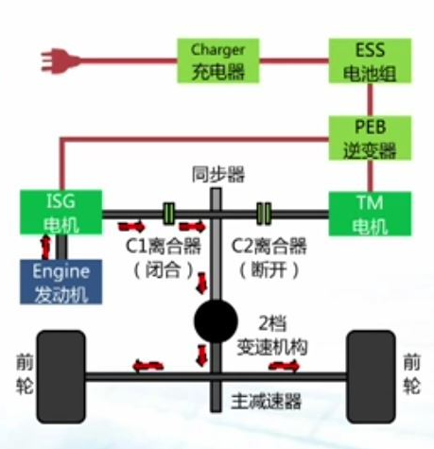
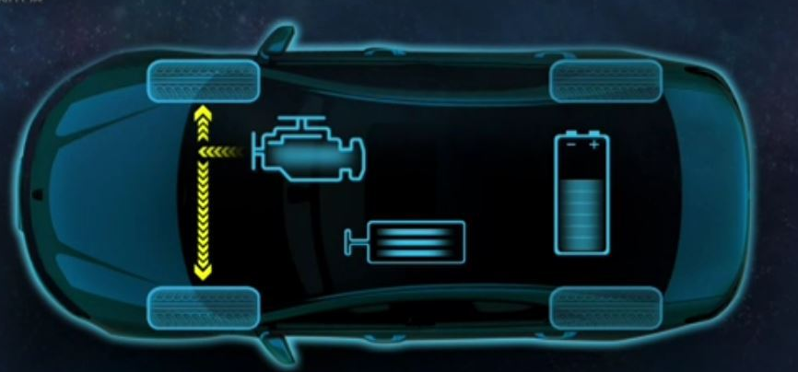
6、发动机驱动模式
C1接合，C2断开，发动机直接驱动车辆，ISG和TM均不工作，这种驱动模式多出现在发动机工作在高效转速区间的情况下，比如高速公路上中高速巡航驾驶
Notes:
行车过程中，车速扭矩需求在一定范围内，进入发动机驱动模式
发动机工作在高效转速区间

Slide 23
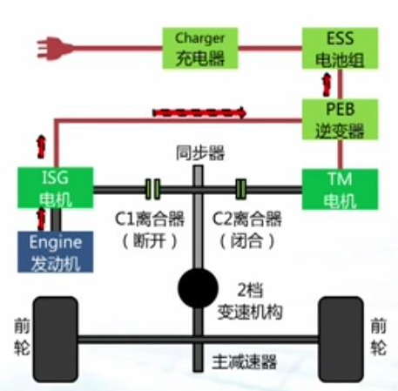
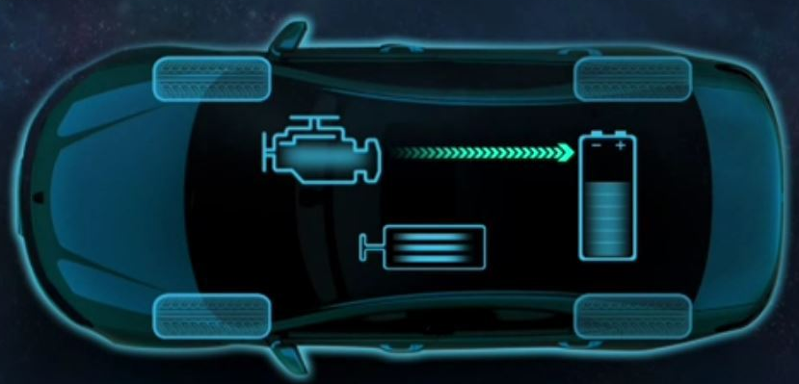
7、怠速充电模式
车辆静止或等红灯时CI离合器断开，发动机驱动ISG电机发电，对高压电池充电，此时TM电机不工作。
Notes:
车辆处于静止，电池电量较低时，进入怠速充电模式
可支持怠速开启电空调数小时

Slide 24
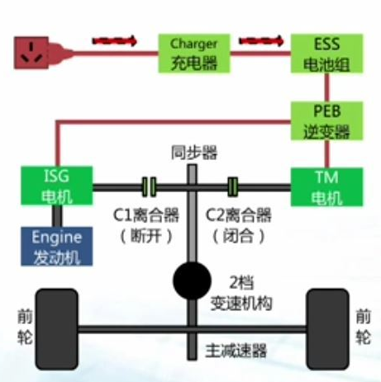
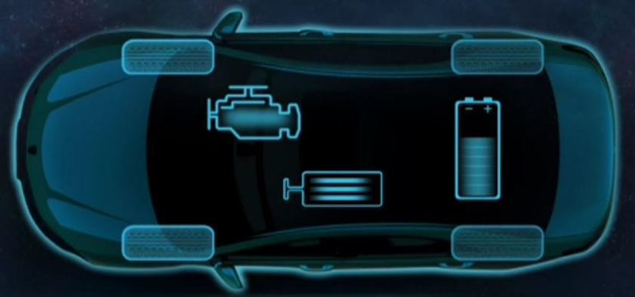
8、外接充电模式
直接通过外接充电器给高压电池充电。
Notes:
充电电流10A以下，4~6小时充满（包含内部均衡时间）
220V16A插座或充电桩

Slide 25
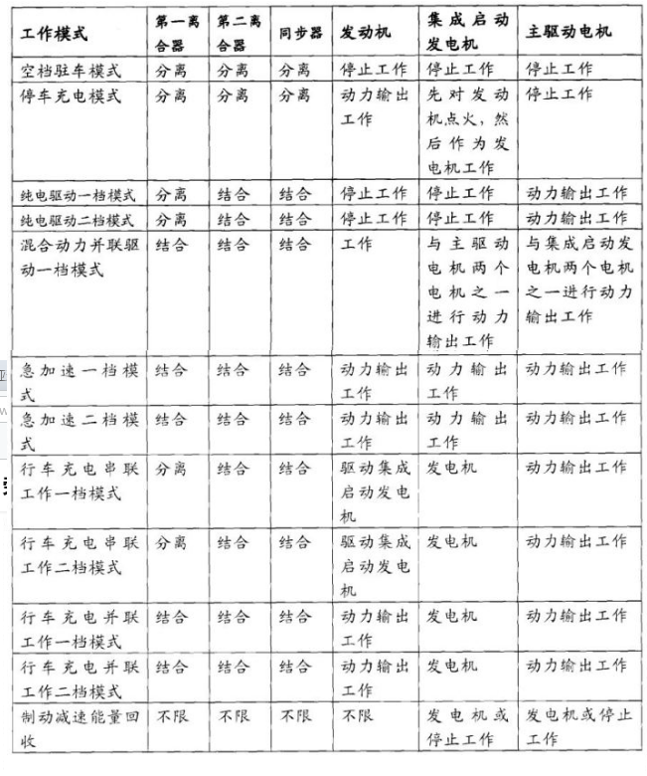
工况实际细化

